Slide 1
סטטיסטיקה למדעים ביו-רפואיים
94607
תשע"ט
שי כרמי
ביה"ס לבריאות הציבור

Slide 2
נושאים
סטטיסטיקה תיאורית
הסתברות
הסקה סטטיסטית

Slide 3
נושאים
סטטיסטיקה תיאורית
  סטטיסטיקה תיאורית בסיסית
  קשר בין שני משתנים
  רגרסיה לינארית
  קשר בין משתנים קטגוריאליים
  הישרדות

Slide 4
נושאים
הישרדות
  מבוא ודוגמאות
  בעיית הצנזורה
  שיטת קפלן-מאייר

Slide 5
מהם נתוני הישרדות (Survival)?
זמן הישרדות = הזמן עד אירוע
ברפואה: זמן עד למוות, זמן עד התפרצות של מחלה, זמן עד לחזרה של גידול, זמן עד לחזרה לשימוש בסמים
גם בהקשרים חיוביים: זמן עד שחרור מבית חולים, זמן עד כניסה להריון, זמן עד הגעה של צוות רפואי, זמן עד מציאת עבודה
דוגמאות אחרות: זמן עד שמכשיר מתקלקל, זמן לחזרה לפשע, זמן עד לגירושים, זמן עד הבקעת שער, זמן עד שמניה יורדת, זמן עד שחומר מתפרק

Slide 6
מטרה
נתונים לנו זמני ההישרדות עבור אירוע מסוים
אנו רוצים למצוא דרך לסכם את הנתונים באופן גרפי ובאופן מתמטי
נרצה גם לאפשר השוואה בין נתוני הישרדות מקבוצות שונות
  למשל, זמן עד חזרה של גידול עבור חולים שעברו שני טיפולים שונים

Slide 7
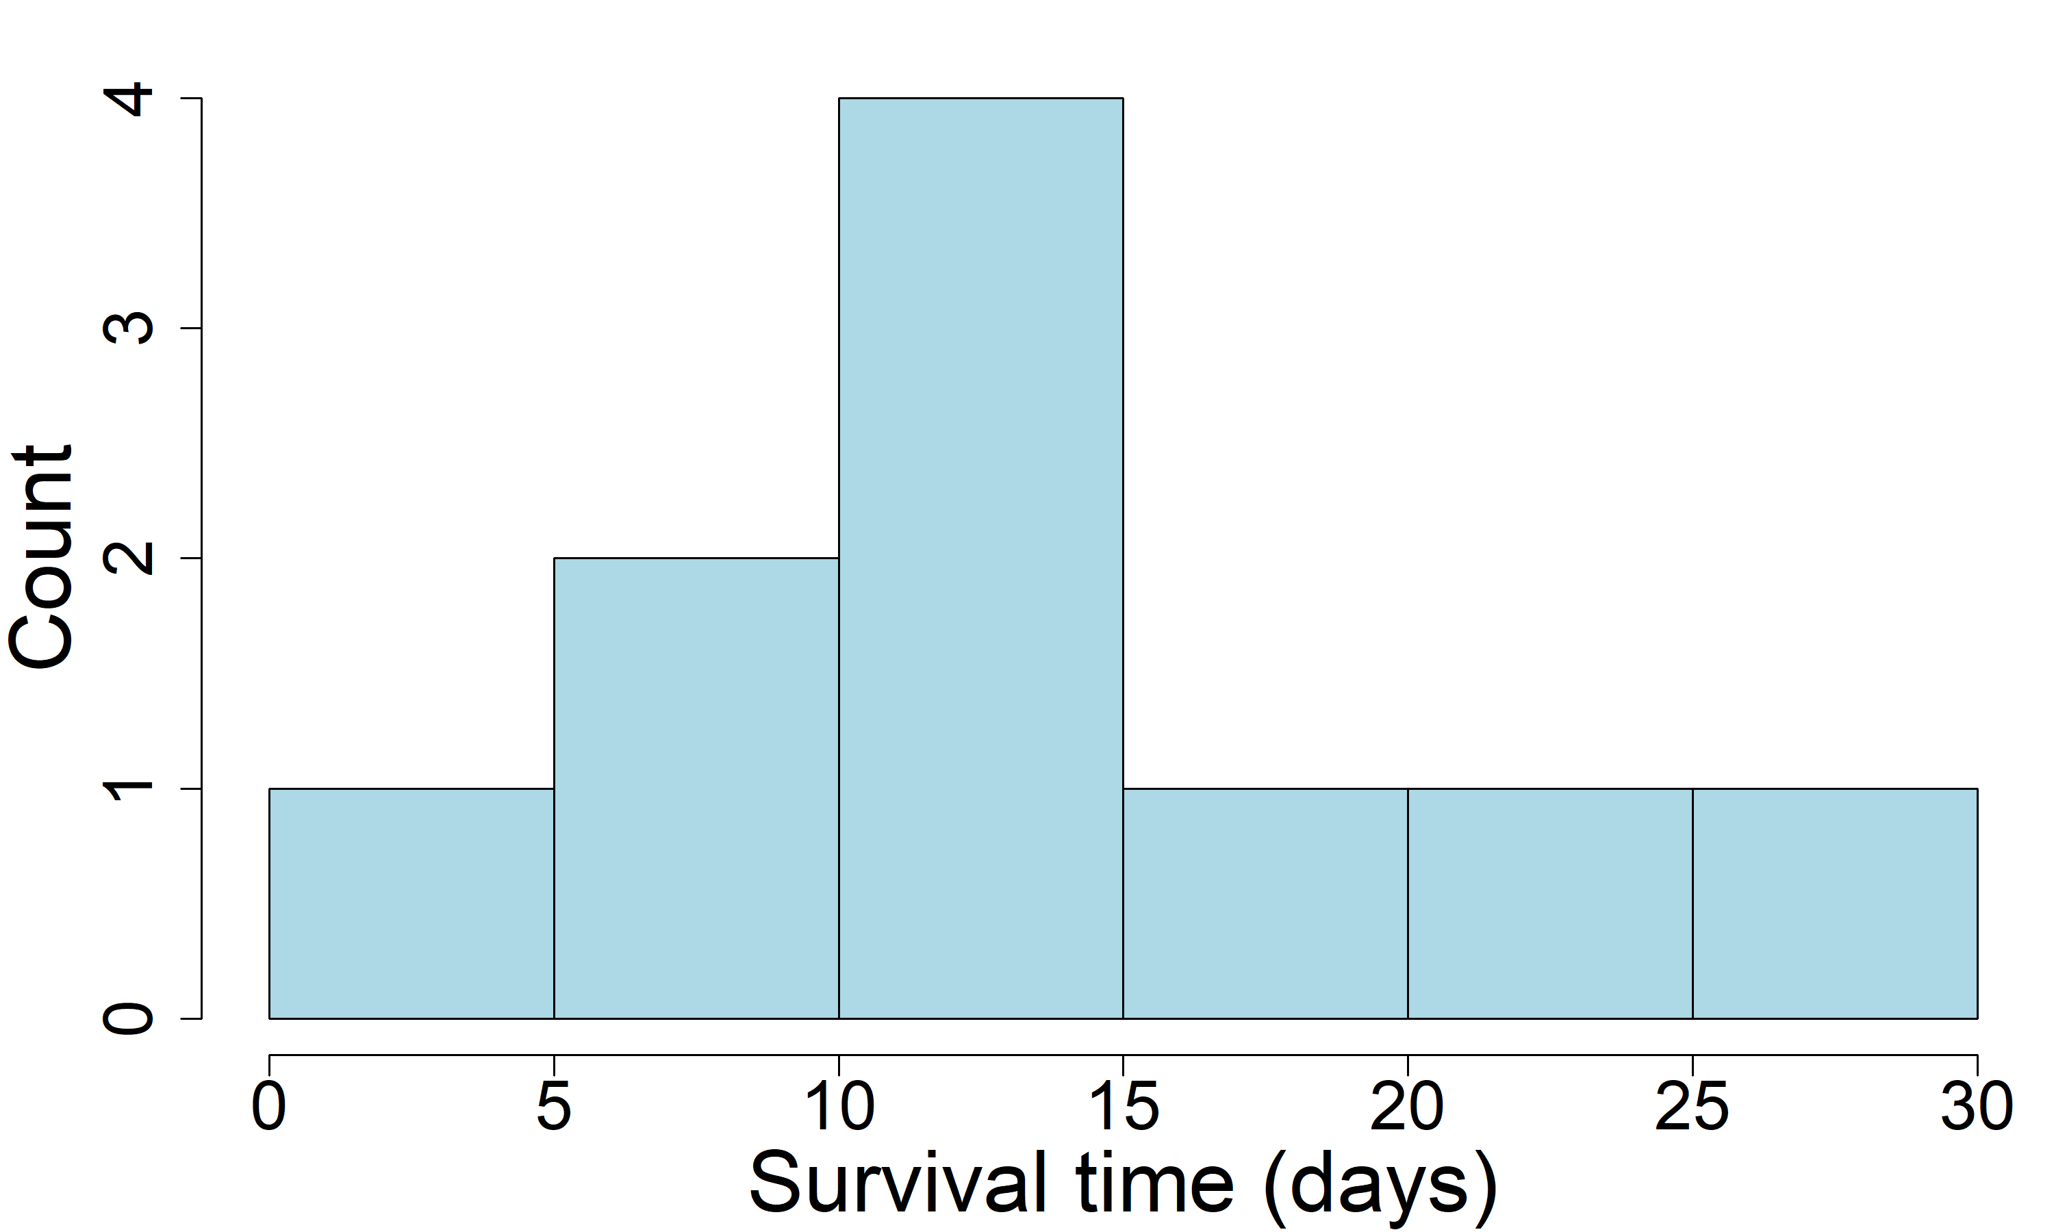
דוגמא
עבור 10 חולי אסטמה, נמדד הזמן מתחילת טיפול בתרופה עד ההתקף הבא
נמדדו הזמנים הבאים (בימים): 11, 7, 17, 28, 25, 2, 13, 14, 6, 15
נוכל להראות את ההיסטוגרמה:
נשים לב שעבור כל בעיית הישרדות, זמן ההתחלה תמיד מוגדר היטב (נניח תחילת המחלה, תחילת הטיפול, יום האשפוז, וכו')

Slide 8
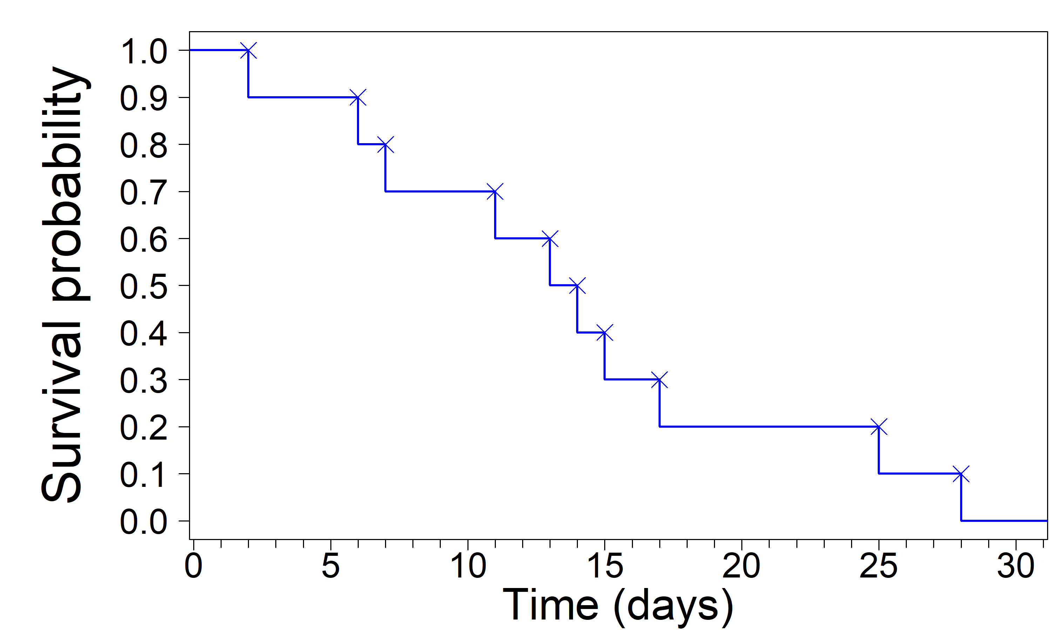
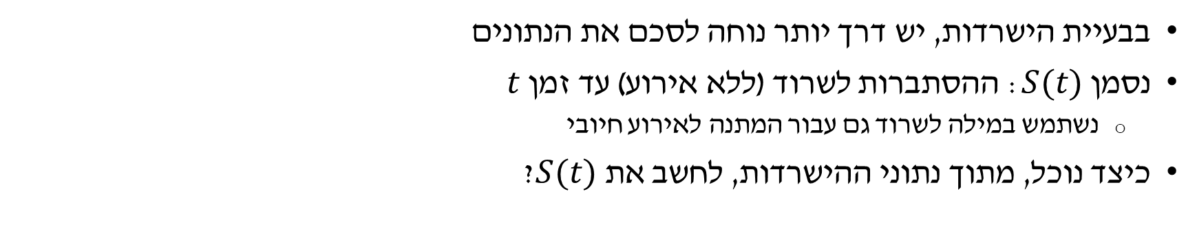

פונקציית ההישרדות
בבעיית הישרדות, יש דרך יותר נוחה לסכם את הנתונים
נסמן $S(t)$: ההסתברות לשרוד (ללא אירוע) עד זמן $t$
  נשתמש במילה לשרוד גם עבור המתנה לאירוע חיובי
כיצד נוכל, מתוך נתוני ההישרדות, לחשב את $S(t)$?
האיקסים מסמנים את זמני האירועים
$$S(t)$$

Slide 9
איך לחשב את פונקציית ההישרדות?
ההסתברות ההתחלתית היא 1: אף אירוע לא קרה
ההסתברות הסופית היא 0: כל האירועים קרו
נמיין את זמני האירועים:
2,6,7,11,13,14,15,17,25,28
מניחים שהאירוע קורה בסוף כל יום

Slide 10
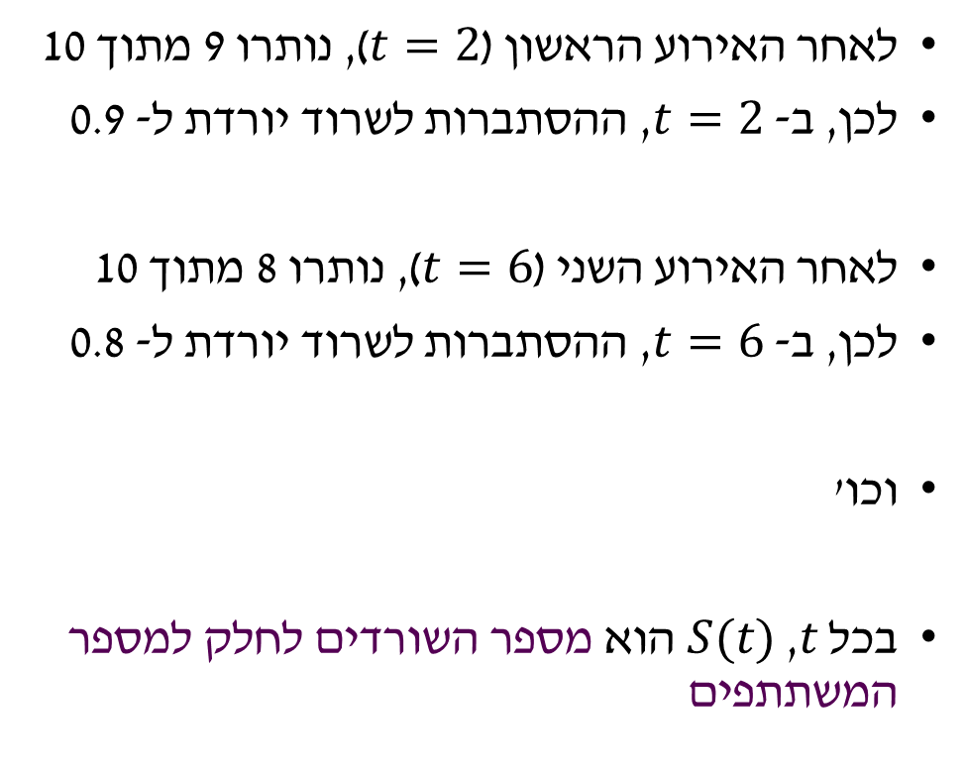
איך לחשב את פונקציית ההישרדות?
לאחר האירוע הראשון ($t=2$), נותרו 9 מתוך 10
לכן, ב- $t=2$, ההסתברות לשרוד יורדת ל- 0.9
לאחר האירוע השני ($t=6$), נותרו 8 מתוך 10
לכן, ב- $t=6$, ההסתברות לשרוד יורדת ל- 0.8
וכו'
בכל $t$, $S(t)$ הוא מספר השורדים לחלק למספר המשתתפים

Slide 11
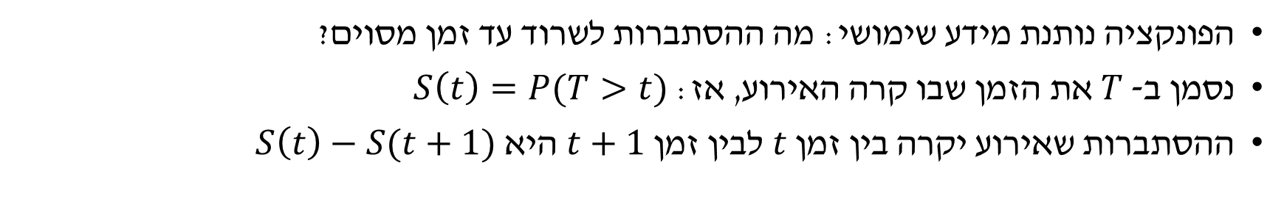
פונקציית ההישרדות
הפונקציה נותנת מידע שימושי: מה ההסתברות לשרוד עד זמן מסוים?
נסמן ב- $T$ את הזמן שבו קרה האירוע, אז: $S\left(t\right)=P(T>t)$
ההסתברות שאירוע יקרה בין זמן $t$ לבין זמן $t+1$ היא $S\left(t\right)−S(t+1)$

Slide 12
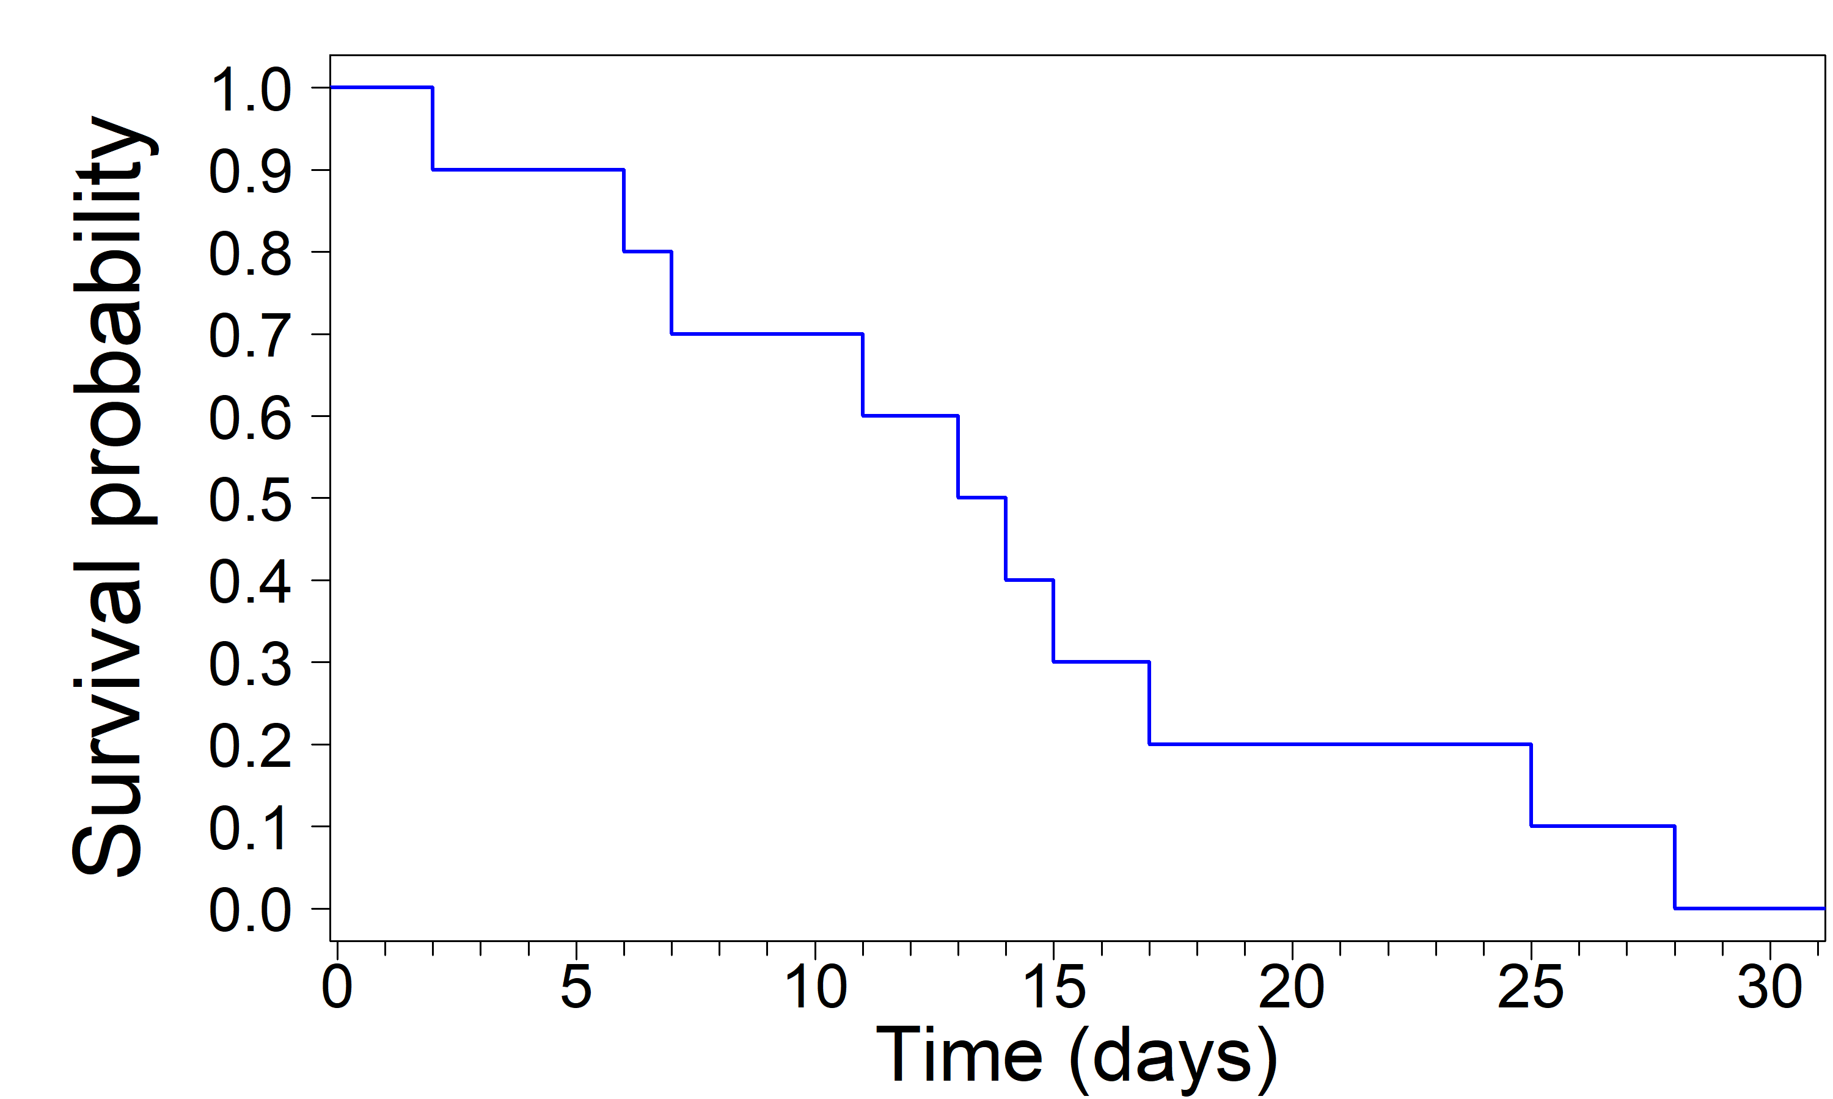
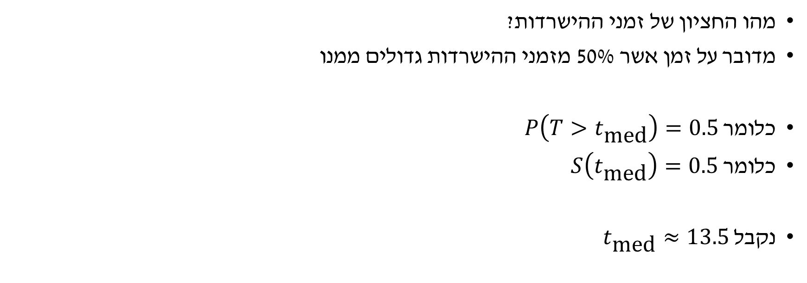
פונקציית ההישרדות
מהו החציון של זמני ההישרדות?
מדובר על זמן אשר 50% מזמני ההישרדות גדולים ממנו
כלומר $P\left(T>t_{\text{med}}\right)=0. 5$
כלומר $S\left(t_{\text{med}}\right)=0. 5$
נקבל $t_{\text{med}}≈13.5$

Slide 13
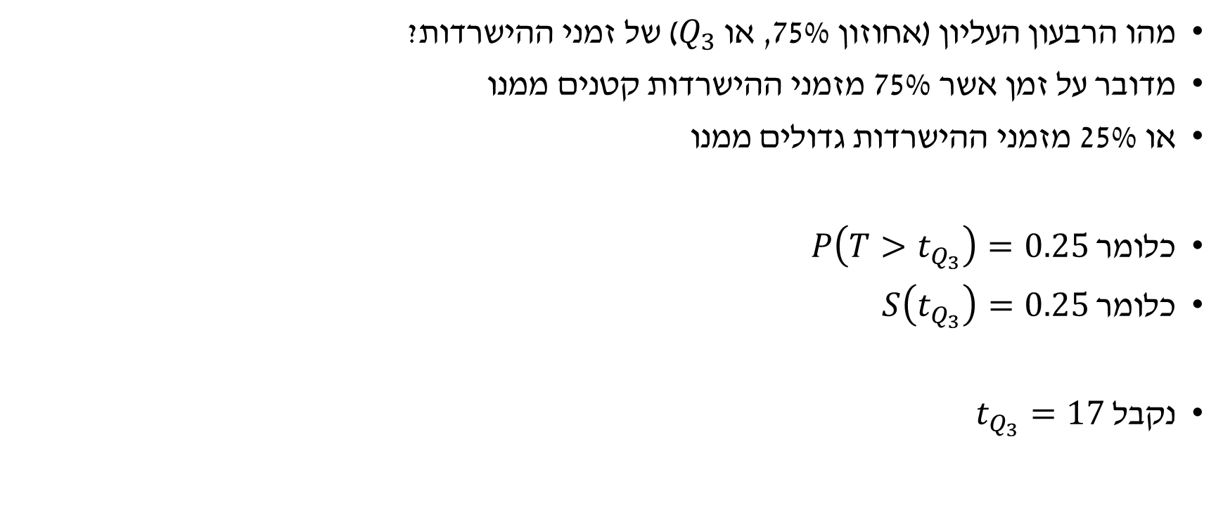
פונקציית ההישרדות
מהו הרבעון העליון (אחוזון 75%, או $Q_{3}$) של זמני ההישרדות?
מדובר על זמן אשר 75% מזמני ההישרדות קטנים ממנו
או 25% מזמני ההישרדות גדולים ממנו
כלומר $P\left(T>t_{Q_{3}}\right)=0.25$
כלומר $S\left(t_{Q_{3}}\right)=0.25$
נקבל $t_{Q_{3}}=17$

Slide 14
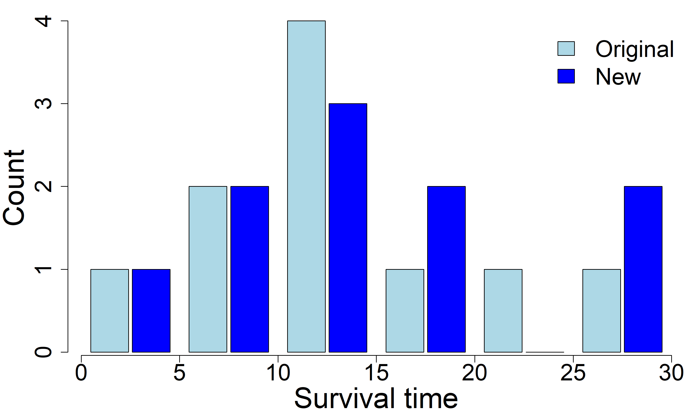
השוואה בין קבוצות
זמני ההישרדות היו: 11, 7, 17, 28, 25, 2, 13, 14, 6, 15
נניח שתרופה חדשה מעלה את הזמן עד להתקף ביום אחד
רואים שינוי בהיסטוגרמה, אך לא תמיד קל לראות איזו תרופה עובדת טוב יותר

Slide 15
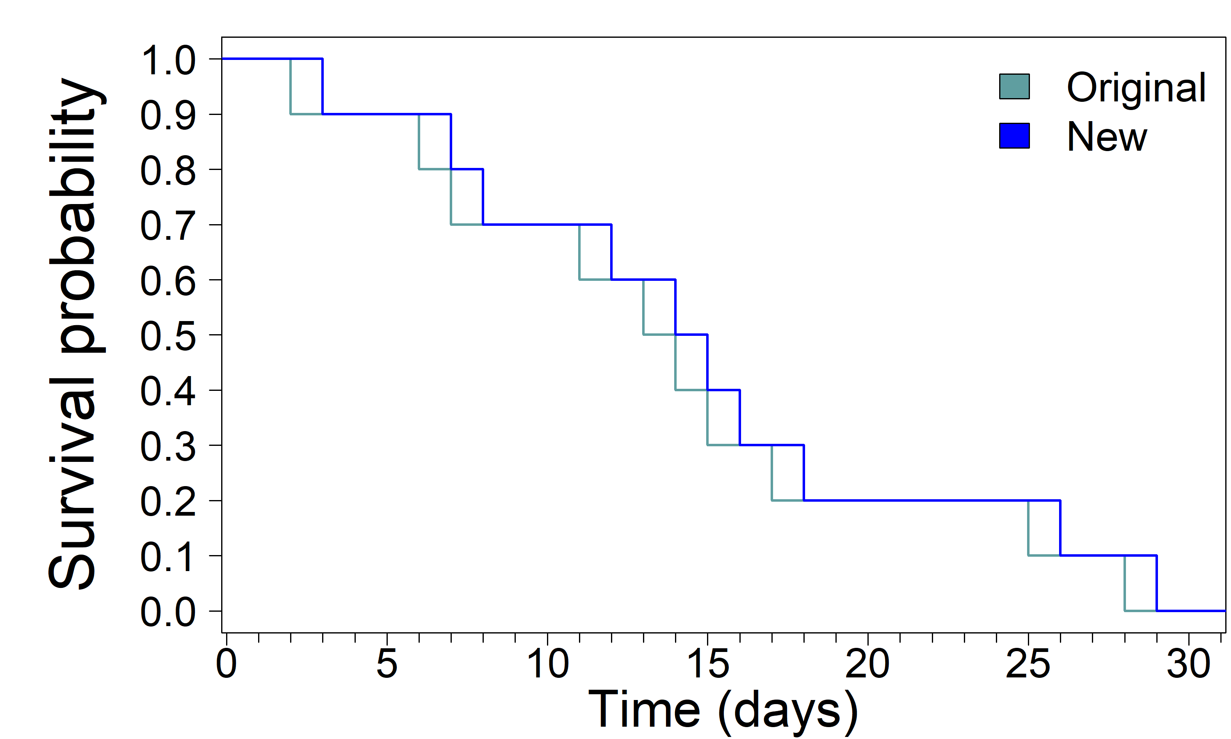
השוואה בין קבוצות
פונקציית ההישרדות מאפשרת לנו לראות בקלות שהתרופה החדשה מעלה את זמן ההישרדות
בכל נקודת זמן, פונקציית ההישרדות החדשה גבוהה יותר מהישנה או שווה לה
⬅ סיכוי גדול יותר לשרוד עם התרופה החדשה
0.7 לעומת 0.6

Slide 16
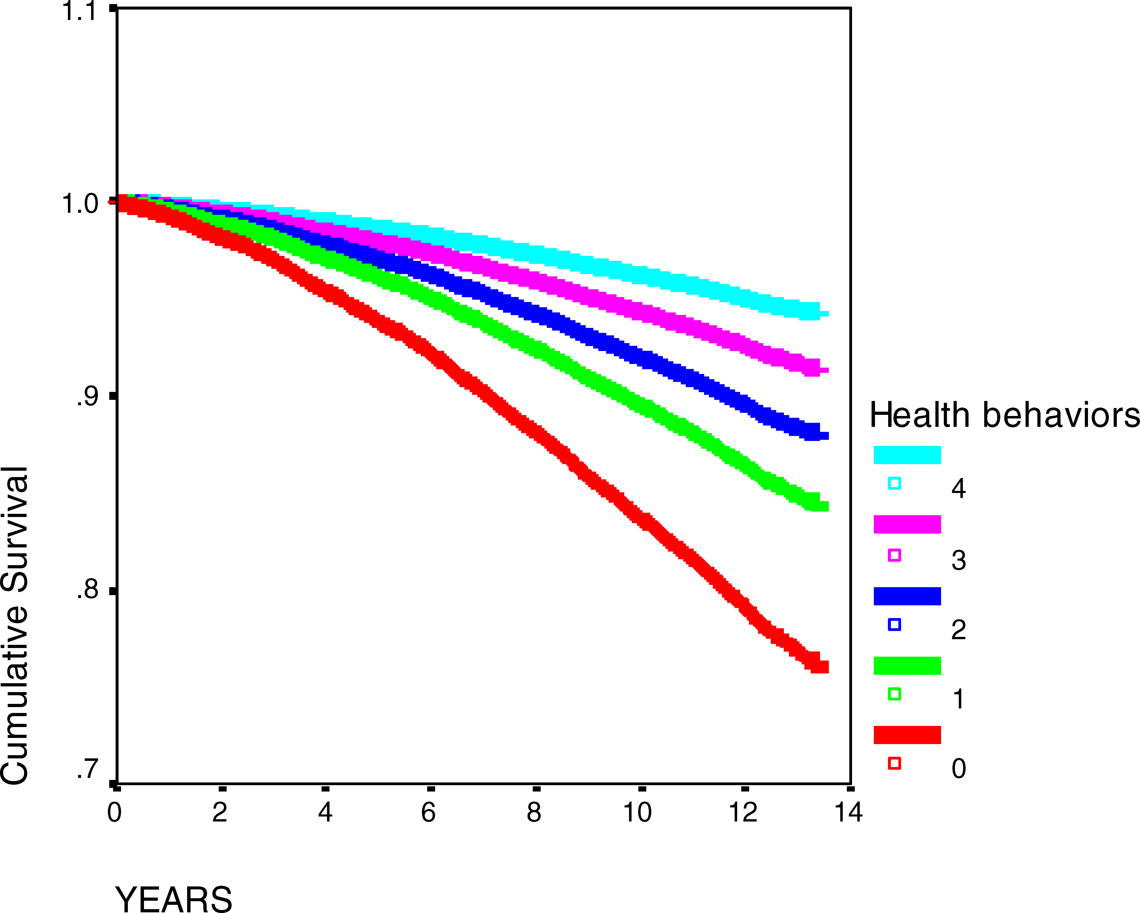
דוגמא
מחקר בריטי בדק את הקשר בין אורח חיים ותמותה בין 1993 ל- 2006
במחקר השתתפו מתבסס על 20,000 גברים ונשים בגיל 45-79 בתחילת המעקב
כל משתתף קיבל ציון עבור התנהגות בריאה
  נקודה אחת עבור כל אחד מהבאים: הימנעות מעישון, פעילות גופנית, שתית אלכוהול מתונה, אכילת פרות וירקות
  ציון של כל משתתף: 0-4
  (ציון 4: התנהגות הבריאה ביותר האפשרית)
תחילת המעקב
Khaw et al., Combined Impact of Health Behaviours and Mortality in Men and Women: The EPIC-Norfolk Prospective Population Study. PLOS Medicine, 2008

Slide 17
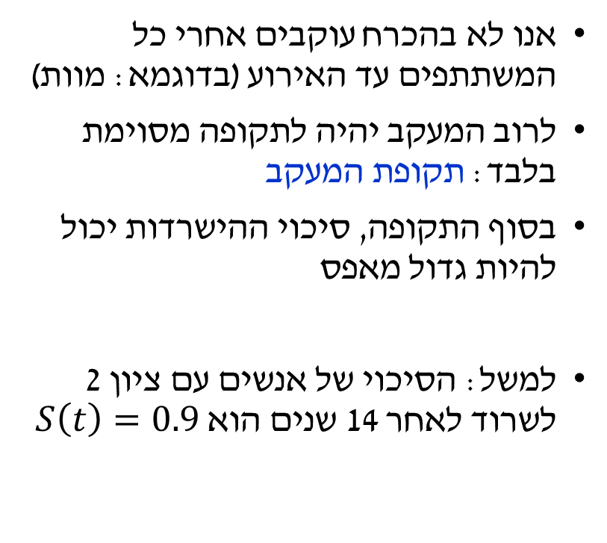
האם סיכוי ההישרדות חייב להגיע לאפס?
אנו לא בהכרח עוקבים אחרי כל המשתתפים עד האירוע (בדוגמא: מוות)
לרוב המעקב יהיה לתקופה מסוימת בלבד: תקופת המעקב
בסוף התקופה, סיכוי ההישרדות יכול להיות גדול מאפס
למשל: הסיכוי של אנשים עם ציון 2 לשרוד לאחר 14 שנים הוא $S\left(t\right)=0.9$
האם הגיוני להגיע עד 1.1?
תחילת המעקב
סוף המעקב

Slide 18
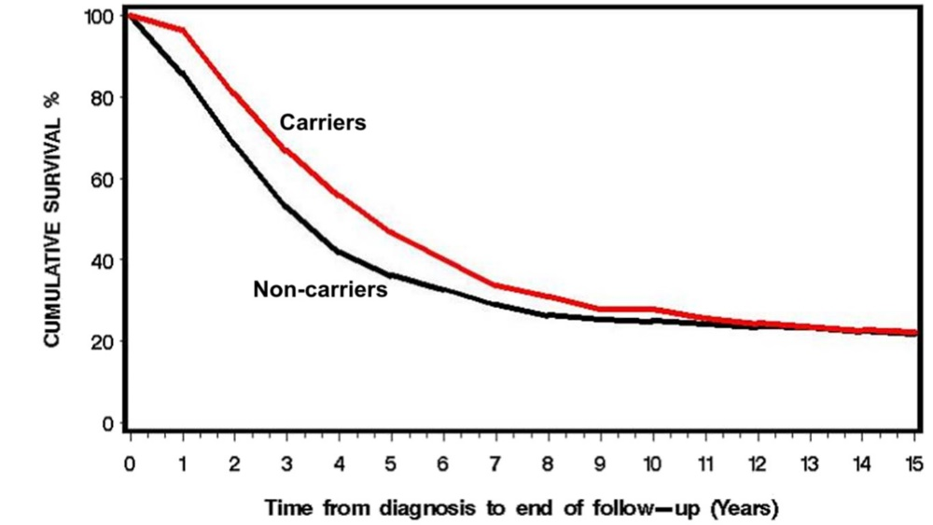
דוגמא
מחקר ישראלי על הישרדות לאחר מחלה בסרטן השחלות
המחקר השווה נשים נשאיות של מוטציות בגנים BRCA1/2 לבין נשים לא נשאיות
שלוש המוטציות שנבדקו מעלות מאד את הסיכון לחלות
אך החולות הנשאיות שורדות יותר מאשר החולות הלא-נשאיות
Lavie et al., Fifteen-year survival of invasive epithelial ovarian cancer in women with BRCA1/2 mutations – the National Israeli Study of Ovarian Cancer. Genecology Oncology, 2019

Slide 19
הישרדות
מבוא ודוגמאות
בעיית הצנזורה
שיטת קפלן-מאייר

Slide 20
מה הבעיה?
נמדדו הזמנים הבאים עד להתקף (בימים): 11, 7, 17, 28, 25, 2, 13, 14, 6, 15
נניח שהיה משתתף אחד בניסוי, אשר לא קיבל התקף עד יום 16, ולאחר מכן הפסיק להגיע למעקב במרפאה
מה נעשה איתו?
מצד אחד, אנחנו לא יודעים מתי היה האירוע שלו. אולי כבר ב- 17? אולי ב- 23? או רק ב- 30?
מצד שני, זה שאנחנו יודעים שאותו אדם שרד עד יום 16, אומר לנו משהו על פונקציית ההישרדות
  מגדיל את הסיכוי לשרוד ב- 16 הימים הראשונים

Slide 21
צנזורה (censoring)
הבעיה נקראת אובדן למעקב (lost to follow up)
האם ניתן להניח משהו על זמן ההישרדות של אלו שאין לנו מידע עליהם מעבר לזמן מסוים?
למשל, שזמן ההישרדות שלהם הוא ממוצע
כל הנחה היא בעייתית, כי יתכנו הטיות
  למשל, אם אלו שהמעקב שלהם הופסק נפטרו או סבלו מתופעות לוואי חמורות
  או דווקא החלימו מהר במיוחד ולכן הפסיקו לבוא למרפאה
  או מלכתחילה לא עקבו אחרי הוראות הטיפול (מה שאולי משפיע על התרופות שנטלו, וכו')

Slide 22
בעיה
אם כך, אם נוריד מהמחקר את האנשים שאבדו למעקב, אנו יוצרים הטיה מכיוון שאנו לא לוקחים בחשבון את הזמן שבו הם שרדו
אם אנחנו מניחים משהו על הזמן שבו האירוע קרה, אנו יוצרים הטיות אחרות
אי אפשר להשתמש בהיסטוגרמה לניתוח הנתונים
הערה: צנזורה מסוג זה נקראת "ימנית" (right censoring)
  אנחנו רק יודעים שהאירוע קרה מימין לזמן האחרון שעקבנו אחריו
  מתייחסת גם למצב שבו המעקב הסתיים כאשר יש אנשים שעדיין חיים
צנזורה "שמאלית" קורית כאשר אנו יודעים שהאירוע כבר קרה, אבל לא יודעים בדיוק מתי
  כלומר, האירוע קרה משמאל לזמן הידוע לנו
  לא נעסוק בצנזורה שמאלית בקורס

Slide 23
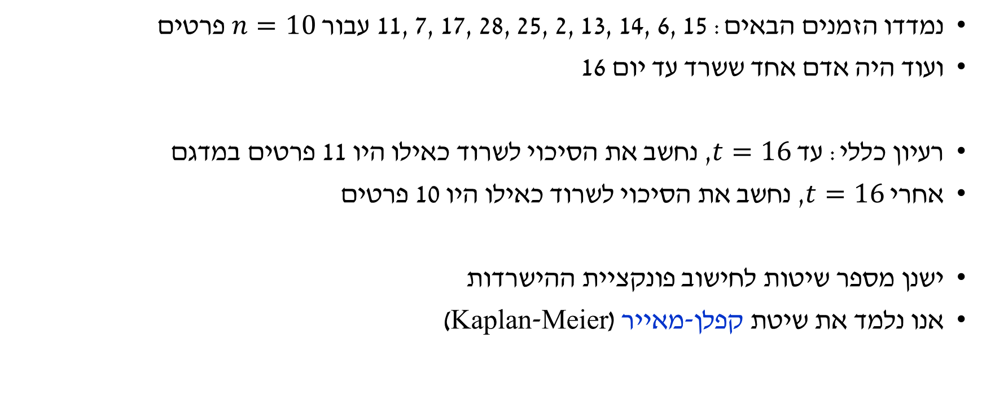
רעיון
נמדדו הזמנים הבאים: 11, 7, 17, 28, 25, 2, 13, 14, 6, 15 עבור $n=10$ פרטים
ועוד היה אדם אחד ששרד עד יום 16
רעיון כללי: עד $t=16$, נחשב את הסיכוי לשרוד כאילו היו 11 פרטים במדגם
אחרי $t=16$, נחשב את הסיכוי לשרוד כאילו היו 10 פרטים
ישנן מספר שיטות לחישוב פונקציית ההישרדות
אנו נלמד את שיטת קפלן-מאייר (Kaplan-Meier)

Slide 24
הישרדות
מבוא ודוגמאות
בעיית הצנזורה
שיטת קפלן-מאייר

Slide 25
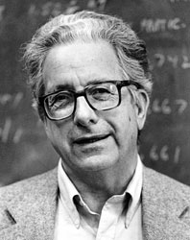
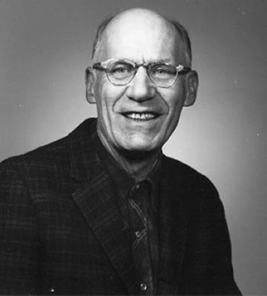
אדוארד ל. קפלן ופול מאייר
שניהם היו סטודנטים של ג'ון טוקי
כל אחד עבד בנפרד על הבעיה, ושלח בעצמו מאמר לפרסום ב- Journal of the American Statistical Association
העורך ביקש מהם לאחד את עבודתם, ומאמרם פורסם ב- 1958
המאמר הסטטיסטי המצוטט ביותר בכל הזמנים
Paul Meier
United States
1924-2011
Edward L. Kaplan
United States
1920-2006

Slide 26
הנחות המודל
כל אירוע של אחד המשתתפים יכול להיות אירוע אמיתי (נניח תמותה) או פרישה
מניחים כי אירועי הפרישה או המוות קורים בסוף התקופה
  לדוגמא, אם האירוע קרה ביום 7, הוא קרה בסוף היום ה- 7
זהות הפורשים וזמני הפרישה הם אקראיים
  הנחה לא טריוויאלית, במיוחד שיש פורשים רבים
  במקרים רבים הפרישה קשורה להצלחת הטיפול
  אך לרוב נאלצים להניח אקראיות

Slide 27
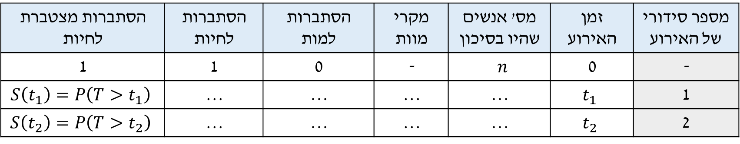
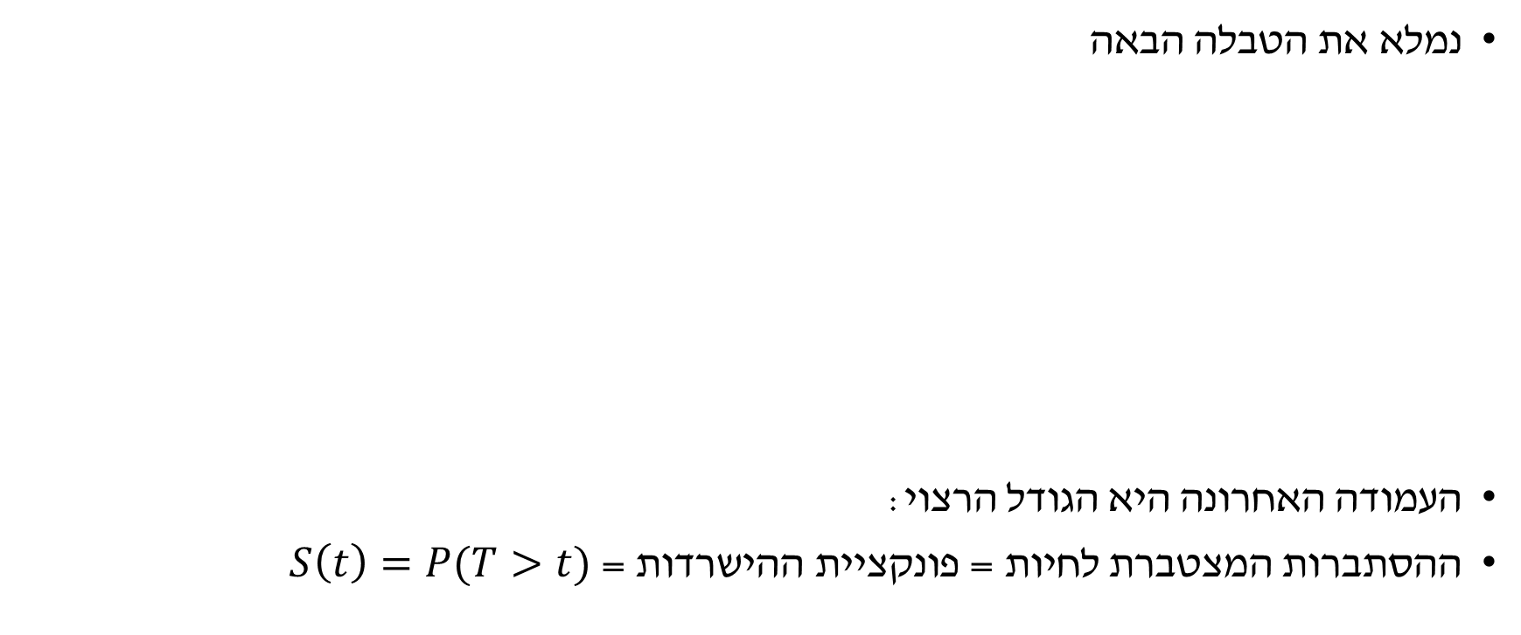
חישוב פונקציית ההישרדות
נמלא את הטבלה הבאה
העמודה האחרונה היא הגודל הרצוי:
ההסתברות המצטברת לחיות = פונקציית ההישרדות = $S\left(t\right)=P(T>t)$
הסתברות מצטברת לחיות | הסתברות לחיות | הסתברות למות | מקרי מוות | מס' אנשים שהיו בסיכון | זמן האירוע | מספר סידורי של האירוע
1 | 1 | 0 | - | $$n$$ | 0 | -
$$S\left(t_{1}\right)=P\left(T>t_{1}\right)$$ | … | … | … | … | $$t_{1}$$ | 1
$$S\left(t_{2}\right)=P\left(T>t_{2}\right)$$ | … | … | … | … | $$t_{2}$$ | 2

Slide 28
דוגמא מספרית
נמדדו הזמנים הבאים עד לאירוע: 11, 7, 17, 28, 25, 2, 13, 14, 6, 15
משתתף אחד בניסוי פרש ביום 16
נמיין את הנתונים: 2,6,7,11,13,14,15,16*,17,25,28
הסתברות מצטברת לחיות | הסתברות לחיות | הסתברות למות | מקרי מוות | מס' אנשים שהיו בסיכון | זמן האירוע | מספר סידורי של האירוע
1 | 1 | 0 | - | 11 | 0 | -
0.91 | 10/11=0.91 | 1/11=0.09 | 1 | 11 | 2 | 1
מס' האנשים שהיו בסיכון עד הזמן של האירוע

Slide 29
דוגמא מספרית
הנתונים: 2,6,7,11,13,14,15,16*,17,25,28
איך חישבנו את ההסתברות המצטברת לחיות?
הסתברות מצטברת לחיות | הסתברות לחיות | הסתברות למות | מקרי מוות | מס' אנשים שהיו בסיכון | זמן האירוע | מספר סידורי של האירוע
1 | 1 | 0 | - | 11 | 0 | -
0.91 | 10/11=0.91 | 1/11=0.09 | 1 | 11 | 2 | 1
0.91*0.9=0.82 | 9/10=0.9 | 1/10=0.1 | 1 | 10 | 6 | 2

Slide 30

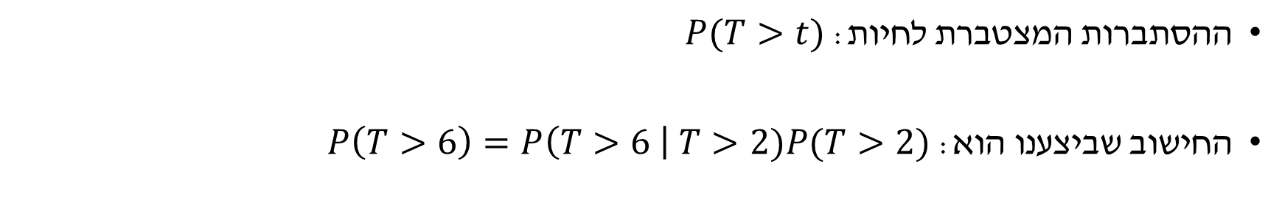



כיצד מחשבים את ההסתברות המצטברת לחיות?
ההסתברות המצטברת לחיות: $P(T>t)$
החישוב שביצענו הוא: $P\left(T>6\right)=P\left(T>6 \right| T>2)P(T>2)$
$$P(T>2)$$
הסתברות מצטברת לחיות | הסתברות לחיות | הסתברות למות | מקרי מוות | מס' אנשים שהיו בסיכון | זמן האירוע | מספר סידורי של האירוע
0.91 | 10/11=0.91 | 1/11=0.09 | 1 | 11 | 2 | 1
0.91*0.9=0.82 | 9/10=0.9 | 1/10=0.1 | 1 | 10 | 6 | 2
מכפלה
$$P(T>6)$$
$$P\left(T>6 \right| T>2)$$
ההסתברות המותנית על המאורע $T>2$ לקחה בחשבון שמספר האנשים בסיכון הוא רק 10

Slide 31
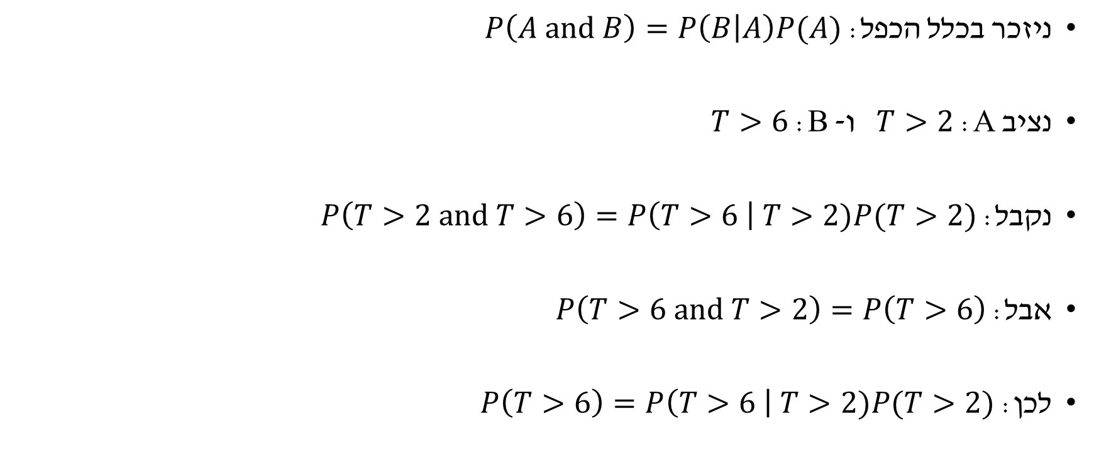
הסבר
ניזכר בכלל הכפל: $P\left(A \text{and} B\right)=P\left(B | A\right)P(A)$
נציב A: $T>2$ ו- B: $T>6$
נקבל: $P\left(T>2 \text{and} T>6\right)=P\left(T>6 \right| T>2)P(T>2)$
אבל: $P\left(T>6 \text{and} T>2\right)=P\left(T>6\right)$
לכן: $P\left(T>6\right)=P\left(T>6 \right| T>2)P(T>2)$

Slide 32

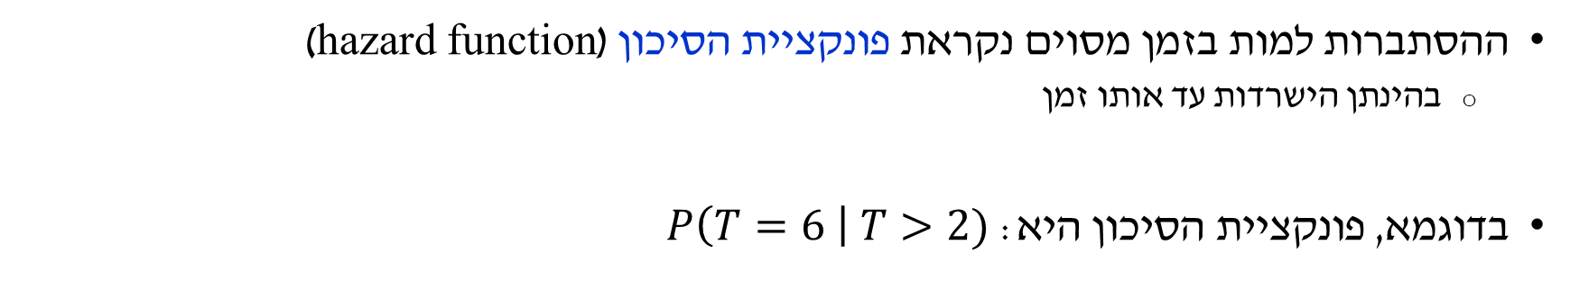
הערה
ההסתברות למות בזמן מסוים נקראת פונקציית הסיכון (hazard function)
  בהינתן הישרדות עד אותו זמן
בדוגמא, פונקציית הסיכון היא: $P\left(T=6 \right| T>2)$
הסתברות מצטברת לחיות | הסתברות לחיות | הסתברות למות | מקרי מוות | מס' אנשים שהיו בסיכון | זמן האירוע | מספר סידורי של האירוע
0.91 | 10/11=0.91 | 1/11=0.09 | 1 | 11 | 2 | 1
0.91*0.9=0.82 | 9/10=0.9 | 1/10=0.1 | 1 | 10 | 6 | 2
$$P\left(T=6 \right| T>2)$$

Slide 33
המשך הדוגמא
הנתונים: 2,6,7,11,13,14,15,16*,17,25,28
הסתברות מצטברת לחיות | הסתברות לחיות | הסתברות למות | מקרי מוות | מס' אנשים שהיו בסיכון | זמן האירוע | מספר סידורי של האירוע
1 | 1 | 0 | - | 11 | 0 | -
0.91 | 10/11=0.91 | 1/11=0.09 | 1 | 11 | 2 | 1
0.91*0.9=0.82 | 9/10=0.9 | 1/10=0.1 | 1 | 10 | 6 | 2
0.82*0.89=0.73 | 8/9=0.89 | 1/9 | 1 | 9 | 7 | 3
0.73*0.88=0.64 | 7/8=0.88 | 1/8 | 1 | 8 | 11 | 4
0.64*0.86=0.55 | 6/7=0.86 | 1/7 | 1 | 7 | 13 | 5
0.55*0.83=0.45 | 5/6=0.83 | 1/6 | 1 | 6 | 14 | 6
0.45*0.8=0.36 | 4/5=0.8 | 1/5 | 1 | 5 | 15 | 7

Slide 34

המשך הדוגמא
הנתונים: 2,6,7,11,13,14,15,16*,17,25,28
מה עושים עבור המשתתף שפרש?
הסתברות מצטברת לחיות | הסתברות לחיות | הסתברות למות | מקרי מוות | מס' אנשים שהיו בסיכון | זמן האירוע | מספר סידורי של האירוע
1 | 1 | 0 | - | 11 | 0 | -
0.91 | 10/11=0.91 | 1/11=0.09 | 1 | 11 | 2 | 1
… | … | … | … | … | … | …
0.36 | 4/5=0.8 | 1/5 | 1 | 5 | 15 | 7
0.36*1=0.36 | 1 | 0 | 0 | 4 | 16 | 8
אין שינוי ב- $S(t)$

Slide 35
המשך הדוגמא
הנתונים: 2,6,7,11,13,14,15,16*,17,25,28
איך ממשיכים?
הסתברות מצטברת לחיות | הסתברות לחיות | הסתברות למות | מקרי מוות | מס' אנשים שהיו בסיכון | זמן האירוע | מספר סידורי של האירוע
1 | 1 | 0 | - | 11 | 0 | -
0.91 | 10/11=0.91 | 1/11=0.09 | 1 | 11 | 2 | 1
… | … | … | … | … | … | …
0.36 | 4/5=0.8 | 1/5 | 1 | 5 | 15 | 7
0.36*1=0.36 | 1 | 0 | 0 | 4 | 16 | 8
0.36*0.67=0.24 | 2/3=0.67 | 1/3 | 1 | 3 | 17 | 9
מספר האנשים בסיכון קטן עקב הפרישה

Slide 36
המשך הדוגמא
הנתונים: 2,6,7,11,13,14,15,16*,17,25,28
הסתברות מצטברת לחיות | הסתברות לחיות | הסתברות למות | מקרי מוות | מס' אנשים שהיו בסיכון | זמן האירוע | מספר סידורי של האירוע
1 | 1 | 0 | - | 11 | 0 | -
0.91 | 10/11=0.91 | 1/11=0.09 | 1 | 11 | 2 | 1
… | … | … | … | … | … | …
0.36 | 4/5=0.8 | 1/5 | 1 | 5 | 15 | 7
0.36*1=0.36 | 1 | 0 | 0 | 4 | 16 | 8
0.36*0.67=0.24 | 2/3=0.67 | 1/3 | 1 | 3 | 17 | 9
0.24*0.5=0.12 | 1/2=0.5 | 1/2 | 1 | 2 | 25 | 10
0.12*0=0 | 0/1=0 | 1/1 | 1 | 1 | 28 | 11

Slide 37
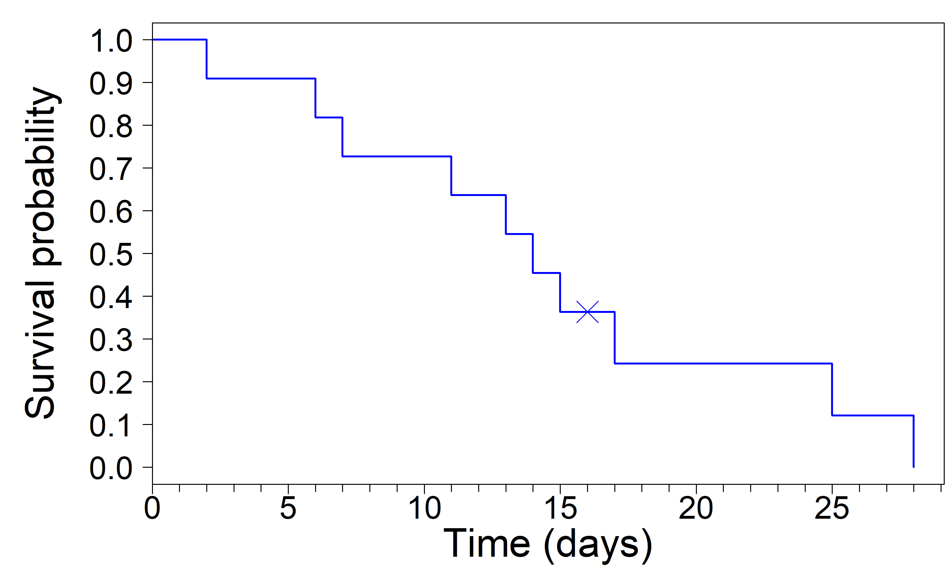
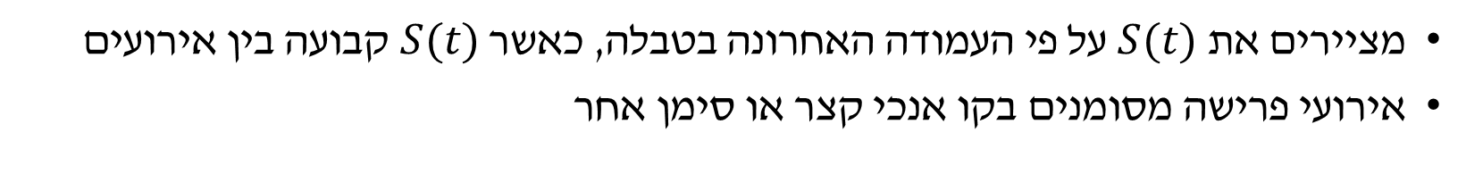
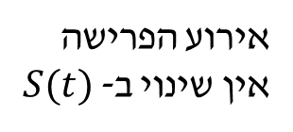
הצגה גרפית: פונקציית ההישרדות של קפלן-מאייר
מציירים את $S(t)$ על פי העמודה האחרונה בטבלה, כאשר $S(t)$ קבועה בין אירועים
אירועי פרישה מסומנים בקו אנכי קצר או סימן אחר
אירוע הפרישה
אין שינוי ב- $S(t)$

Slide 38
דוגמא מספרית מורכבת יותר
נניח וקיבלנו את הנתונים הבאים (בחודשים) עבור 24 משתתפי ניסוי:
אירועי מוות: 6,6,6,6,8,8,12,12,20,24,30,42
פרישות: 3,12,15,16,18,18,22,28,28,28,30,33
נמיין לפי הסדר:
3*,6,6,6,6,8,8,12,12,12*,15*,16*,18*,18*,20,22*,24,28*,28*,28*,30,30*,33*,42
נמלא את הטבלה
  יתכנו מספר אירועים בו זמנית, משני הסוגים (מוות/פרישה)

Slide 39
המשך הדוגמא
הנתונים: 3*,6,6,6,6,8,8,12,12,12*,15*,16*,18*,18*,20,22*,24,28*,28*,28*,30,30*,33*,42
הסתברות מצטברת לחיות | הסתברות לחיות | הסתברות למות | פרישות | מקרי מוות | מס' אנשים שהיו בסיכון | זמן האירוע | מספר סידורי
1 | 1 | 0 | 0 | - | 24 | 0 | -
1 | 1 | 0 | 1 | 0 | 24 | 3 | 1
1*0.83=0.83 | 19/23=0.83 | 4/23 | 0 | 4 | 23 | 6 | 2,3,4,5
0.83*0.89=0.74 | 17/19=0.89 | 2/19 | 0 | 2 | 19 | 8 | 6,7
0.74*0.88=0.65 | 15/17=0.88 | 2/17 | 1 | 2 | 17 | 12 | 8,9,10
0.65*1=0.65 | 1 | 0 | 1 | 0 | 14 | 15 | 11
0.65 | 1 | 0 | 1 | 0 | 13 | 16 | 12
0.65 | 1 | 0 | 2 | 0 | 12 | 18 | 13,14

Slide 40
המשך הדוגמא
הנתונים: 3*,6,6,6,6,8,8,12,12,12*,15*,16*,18*,18*,20,22*,24,28*,28*,28*,30,30*,33*,42
הסתברות מצטברת לחיות | הסתברות לחיות | הסתברות למות | פרישות | מקרי מוות | מס' אנשים שהיו בסיכון | זמן האירוע | מספר סידורי
… | … | … | … | … | … | … | …
0.65 | 1 | 0 | 2 | 0 | 12 | 18 | 13,14
0.65*0.9=0.59 | 9/10=0.9 | 1/10 | 0 | 1 | 10 | 20 | 15
0.59 | 1 | 0 | 1 | 0 | 9 | 22 | 16
0.59*0.88=0.51 | 7/8=0.88 | 1/8 | 0 | 1 | 8 | 24 | 17
0.51 | 1 | 0 | 3 | 0 | 7 | 28 | 18,19,20
0.51*0.75=0.39 | 3/4=0.75 | 1/4 | 1 | 1 | 4 | 30 | 21,22
0.39 | 1 | 0 | 1 | 0 | 2 | 33 | 23
0.39*0=0 | 0 | 1 | 0 | 1 | 1 | 42 | 24

Slide 41
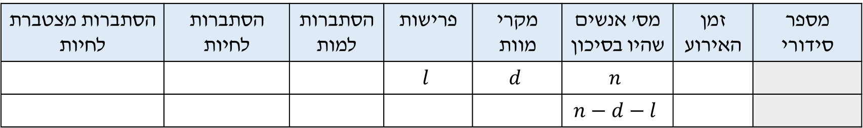
הערה
הוספנו עמודה של מספר הפורשים
מספר האנשים שהיו בסיכון בזמן האירוע הבא מחושבת ע"י:
  מספר האנשים שהיו בסיכון בזמן האירוע הקודם, פחות מספר האנשים שמתו ומספר האנשים שפרשו
הסתברות מצטברת לחיות | הסתברות לחיות | הסתברות למות | פרישות | מקרי מוות | מס' אנשים שהיו בסיכון | זמן האירוע | מספר סידורי
 |  |  | $$l$$ | $$d$$ | $$n$$
 |  |  |  |  | $$n−d−l$$

Slide 42
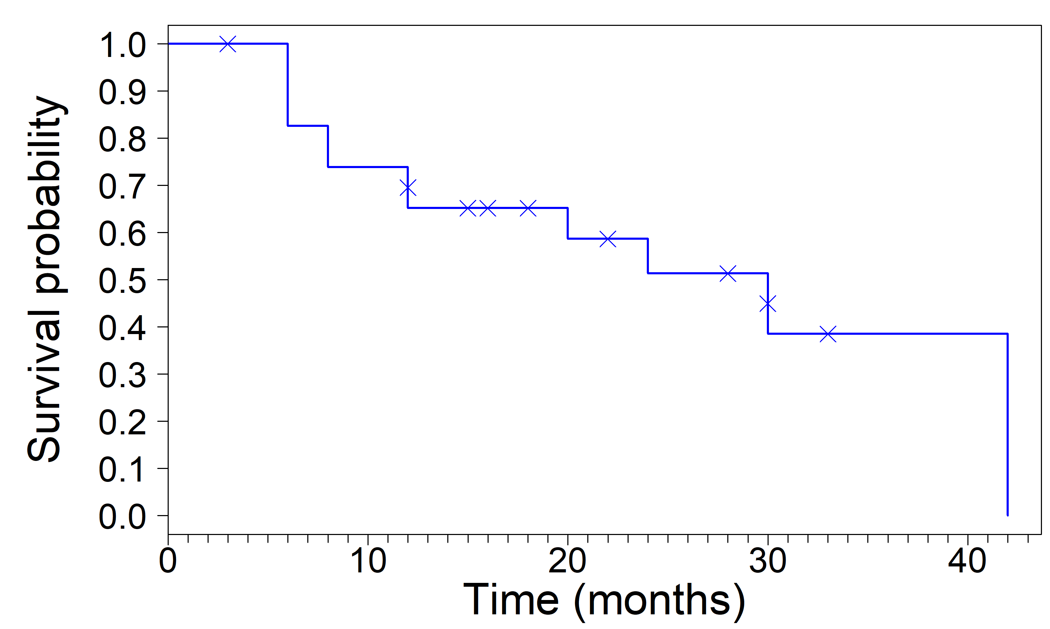
הצגה גרפית

Slide 43
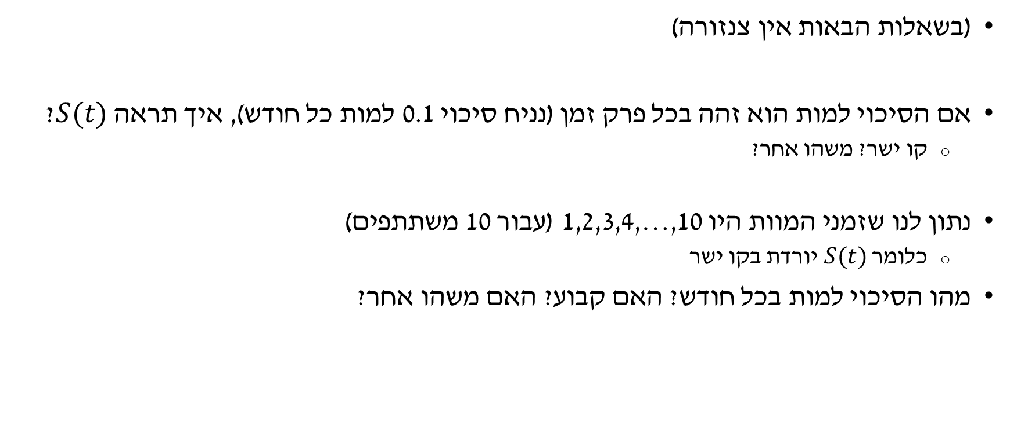
שאלות רשות למחשבה
(בשאלות הבאות אין צנזורה)
אם הסיכוי למות הוא זהה בכל פרק זמן (נניח סיכוי 0.1 למות כל חודש), איך תראה $S(t)$?
  קו ישר? משהו אחר?
נתון לנו שזמני המוות היו 1,2,3,4,…,10 (עבור 10 משתתפים)
  כלומר $S(t)$ יורדת בקו ישר
מהו הסיכוי למות בכל חודש? האם קבוע? האם משהו אחר?

Slide 44
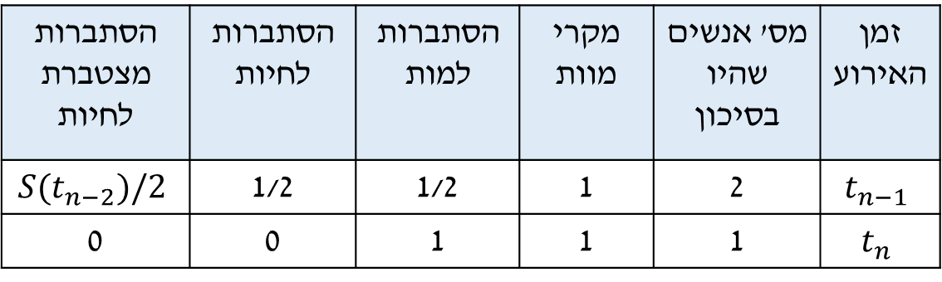
הערה
הגרף מראה מאפיין שכיח של עקומות הישרדות: לקראת סוף התקופה הרזולוציה נמוכה ויש ירידה מהירה בסיכוי להישרדות
הסבר: ברגע שנשארים (למשל) שני אנשים בלבד, ההסתברות לשרוד כאשר היה אירוע מוות היא רק 1/2, מה שגורם לירידה חדה בסיכוי להישרדות
הסתברות מצטברת לחיות | הסתברות לחיות | הסתברות למות | מקרי מוות | מס' אנשים שהיו בסיכון | זמן האירוע
$$S(t_{n−2})/2$$ | 1/2 | 1/2 | 1 | 2 | $$t_{n−1}$$
0 | 0 | 1 | 1 | 1 | $$t_{n}$$

